Slide 1
รายวิชา BC309 การเขียนโปรแกรมภาษา Java (Java Programming)

Slide 2
สุวิทยชาญ แก้วสุรรณ
088-5640717
www.suwitchan.eu5.org

Slide 3
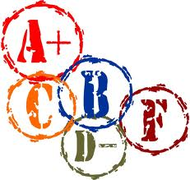
คะแนนและการตัดเกรด
1. คะแนนเก็บ 50
เข้าเรียน 10
แบบฝึกหัดทฤษฎี 20
แบบฝึกหัดปฏิบัติ 20
ตัดเกรดแบบอิงเกณฑ์
2. สอบปลายภาค
สอบทฤษฎี 20
ปฏิบัติ 30

Slide 4
JAVA
เป็นผลิตผลจากบริษัท ซัน ไมโครซิสเต็ม ซึ่งในขณะนั้นได้คิดพัฒนาระบบซอฟต์แวร์เพื่อใช้บนชิพของเครื่องใช้ไฟฟ้าขนาดเล็ก แต่ประสบปัญหากับการใช้ภาษาซีพลัสพลัส(C++) ซึ่งเป็นภาษาเชิงวัตถุที่นิยมในขณะนั้น จึงได้คิดพัฒนาภาษาใหม่ที่เหมาะสมกว่า
ปัญหาของภาษา C++ คือ
ชิพของเครื่องใช้ไฟฟ้ามีหลายเบอร์หลายยี่ห้อที่ชุดคำสั่งต่างกัน
หน่วยความจำของเครื่องใช้ไฟฟ้ามีขนาดเล็ก
ไม่มีความปลอดภัย

Slide 5
การออกแบบของภาษาจาวา
เป็นภาษาที่ง่าย ต่อการเรียนและเข้าใจ
เป็นภาษาเชิงวัตถุ
เป็นภาษาที่มีความคงทน เพราะมีการดักจับข้อผิดพลาด
เป็นภาษาที่มีความปลอดภัย
เป็นภาษาที่รันได้กับเครื่องทุกระบบ “จาวาเป็นแพลตฟอร์ม”

Slide 6
สถาปัตยกรรมของจาวา
สถาปัตยกรรมของจาวาประกอบด้วยส่วนสำคัญ 4 ส่วนหลักคือ
Java programming language
Java class file
Java API (Application Programming Interface)
Java VM (Java Virtual Machine)
โดย Java API และ Java VM ทั้งสองรวมกันเรียกว่า Java Platform

Slide 7
สถาปัตยกรรมของจาวา
Java programming language
Java class file
Java Virtual Machine
Java API
Java Platform
Computer System

Slide 8
Platform
แพล็ตฟอร์ม (Platform) หมายถึง hardware หรือ software environment ที่โปรแกรมใช้ในการรัน
ตัวอย่างของแพล็ตฟอร์ม เช่น
Window2000, Linux, Solaris ที่ติดตั้งบน IBM compatible PC
Mac OS ที่ติดตั้งบนเครื่อง Mac เป็นต้น
โดยแพล็ตฟอร์มส่วนใหญ่เป็นการรวมกันของระบบปฏิบัติการ (operating system) กับฮาร์ดแวร์ (hardware)
แต่ Java Platform คือ Software-only platform

Slide 9
จาวาเป็นแพลตฟอร์ม
เนื่องจากจาวาได้ถูกพัฒนาเพื่อให้สามารถรันบนระบบใดก็ได้
ดังนั้นจาวาจึงได้สร้างแพลตฟอร์มของมันเองขึ้นมาเพื่อให้การแปลความของภาษาจาวาเป็นหนึ่งเดียวเท่านั้น
จาวาได้นำแนวคิดการจำลองเครื่องจักรสมมุติขึ้นมาเรียกว่า java virtual machine (JVM) เพื่อมาติดต่องานกับระบบที่มีอยู่

Slide 10
จาวาและเครื่องจักรสมมุติ
แผนผังแสดงการติดต่อของจาวาและเครื่องจักรสมมุติ
Java program
Java program
Java program
Java virtual machine
Windows
Unix
Macintosh

Slide 11
แผนผังแสดงการทำงานของภาษาจาวา
java compiler
Java program
Java virtual machine program
java interpreter

Slide 12
รูปแบบของการเขียนโปรแกรมในภาษา JAVA
โปรแกรมที่ถูกพัฒนาด้วยภาษา JAVA ถูกแบ่งเป็น 2 รูปแบบหลักๆ คือ
Java Application คือ โปรแกรม Java ทั่วไปที่ทำงานได้ด้วยตัวมันเอง (Stand Alone Application เหมือนกันไฟล์ .EXE ใน Windows) ซึ่งสามารถใช้งานได้ทั้งบน Windows ลีนุกซ์และยูนิกซ์ตระกูลต่างๆ
Java Applet คือ โปรแกรม Java ขนาดเล็ก ซึ่งรันด้วยตัวเองไม่ได้ ต้องถูกโปรแกรมเรียกไปใช้งานและจะถูกนำมาใช้บนอินเตอร์เน็ตเท่านั้น

Slide 13
ขั้นตอนการดำเนินของโปรแกรมภาษาจาวา
Java Programming Language คือโปรแกรมที่เราเขียนขึ้นโดยใช้ภาษาจาวาซึ่งอยู่ในรูปเท็กซ์ ที่สามารถอ่านได้ โดยมีนามสกุลของไฟล์ (.java) เรียกว่า ซอร์ดโค้ด (source code)
ทำการคอมไพล์ซอร์ดโค้ดเป็น java class file หรือ ไบต์โค้ด เป็นไฟล์ที่มีนามสกุล (.class) ซึ่งก็คือรูปของคำสั่งที่ Java Virtual Machine เข้าใจ

Slide 14
API
API คือโค้ดที่คอมไพล์แล้ว (compiled code) ซึ่งช่วยให้โปรแกรมสามารถดำเนินงานในส่วนของ system services ของระบบปฏิบัติการ
ชุด Java API มี 2 ชุดคือ
Standard Edition API
Standard Extension API

Slide 15
Java Virtual Machine
Java Virtual Machine คือ ส่วนที่ไปติดต่องานโดยตรงต่อคอมพิวเตอร์ ภายในประกอบด้วย
Class loader ทำหน้าที่โหลดไฟล์คลาสจากโปรแกรมและ Java API
Bootstrap class loader
User-defined class loader
Execution Engine มีหลายรูปแบบเพื่อจัดการไบต์โค้ด อาทิเช่น Just in time, Adaptive optimizer

Slide 16
Java Platform
เนื่องจากจาวาถูกพัฒนามาเพื่อให้รันได้โดยไม่ขึ้นกับระบบที่เป็นระบบปฏิบัติการและฮาร์ดแวร์
แต่เนื่องจากระบบต่างๆ เหล่านี้มีจุดประสงค์ในการใช้งานแตกต่างกัน จึงได้ถูกออกแบบมาไม่เหมือนกัน
ทางบริษัทซันไมโครซิสเต็มจึงแบ่งจาวาแพล็ดฟอร์มออกเป็น 3 รุ่นเพื่อประโยชน์ในการใช้งานโปรแกรมจาวาในแต่ละอุปกรณ์ให้มีประสิทธิภาพที่สุด นั่นคือ
Java 2 Platform Standard Edition(J2SE)
Java 2 Platform Enterprise Edition (J2EE)
Java 2 Platform Micro Edition (J2ME)

Slide 17
ก่อนการเขียนโปรแกรมด้วยภาษาจาวา
เราต้องทำการเตรียมสิ่งต่อไปนี้เพื่อใช้ในการเขียนโปรแกรมจาวา
Java compiler
Code Tools ( Edit plus, Notepad , etc.)

Slide 18
ขั้นตอนการสร้างโปรแกรมจาวา
A.java
javac A.java
A.class
java A
1. editor
2. compiler
javac filename.java
3. interpreter
java filename

Slide 19
มารู้จักซอฟแวร์สำหรับสร้างโปรแกรมภาษา
ซอฟต์แวร์ที่ใช้ชื่อว่า EditPlus
สามารถสร้างโปรแกรมได้หลายภาษาโดยจะมีสีแยกประเภทของคำในแต่ละภาษาให้ ทำให้สะดวกต่อการอ่านโปรแกรม
ให้ทำการสร้าง config เพื่อให้โปรแกรมเราสามารถคอมไพล์ไฟล์โปรแกรมจาวาและรันไฟล์โปรแกรมจาวาได้

Slide 20
การสร้าง config ใน EditPlus
ทำการสร้าง config เพื่อให้โปรแกรม EditPlus สามารถคอมไพล์และรันโปรแกรมภาษาจาวาได้

Slide 21
การสร้าง config ใน EditPlus
คลิก add tool/Program แล้วเติมข้อความดังในภาพด้านล่างทั้งสอง
ซ้าย set compiler
ขวา set interpreter

Slide 22
เริ่มใช้โปรแกรม EditPlus
เปิดโปรแกรม EditPlus ขึ้นมา
คลิกเมนู File/New เลือก java

Slide 23
เริ่มใช้โปรแกรม EditPlus
ลองพิมพ์ไฟล์ต่อไปนี้แล้วบันทึกในชื่อ Welcome1.java
/** A first program in Java.*/
public class Welcome1 {
/* main method begins execution of Java application */
public static void main ( String args[] )
{
System.out.println(“Hello, Java”);
} // end method main
} // end class Welcome1

Slide 24
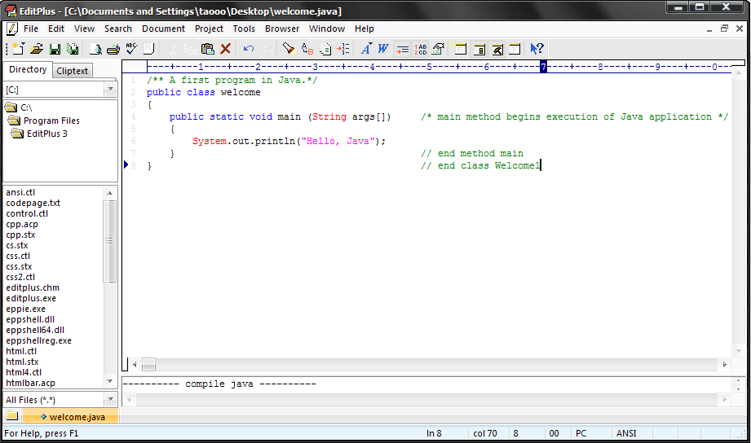
ลองสร้างโปรแกรมแรก

Slide 25
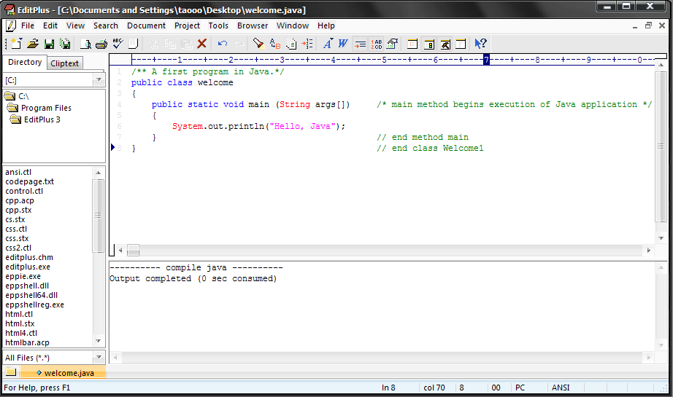
ผลการ Compile

Slide 26
ผลการรัน

Slide 27
แบบฝึกหัด
ลองแก้ไขโปรแกรม Welcome1.java ให้แสดงข้อความดังนี้
Welcome to Java Programming!

